Slide 1

Повторение изученного в 7 классе
Роды и жанры художественной литературы.

Slide 2
Словарная работа
РОД — наиболее обобщающее, исторически устойчивое деление литературных произведений в соответствии с тремя формами изображения человеческой личности: эпос, лирика, драма.
ЖАНР (от франц. genre — род) — исторически сложившийся вид литературного произведения.

Slide 3
РОДЫ литературы
ЭПОС
ДРАМА
ЛИРИКА
С др.- греч. - «слово, повествование, рассказ».
С др.- греч. - «действие».
Изображение чувств и мыслей лирического героя.
Изображение действия, происходящего на глазах у зрителей.
Повествование о свершившихся событиях.
ЖАНРЫ:
лирическое стихотворение;
послание;
ода;
элегия;
песня.
ЖАНРЫ:
роман;
повесть;
рассказ;
сказка;
очерк.
ЖАНРЫ:
комедия;
трагедия;
драма.

Slide 4

ЛИРОЭПИЧЕСКИЕ жанры=
описание событий + выражение чувств автора
ПОЭМА
БАСНЯ
БАЛЛАДА

Slide 5
. Соотнесите роды и жанры литературы:
1. Эпос | 2. Лирика | 3. Драма
а)Рассказ;
б) повесть;
в) гимн;
г) комедия;
д) послание;
е) очерк;
ё) поэма;
ж) роман;
з) элегия;
и) трагедия;
й) драма;
к) баллада.

Slide 6
ПРАВИЛЬНЫЕ ОТВЕТЫ
 | 1. – а, б, е, ж; 2. – в, д, з; 3. – г, и, й.

Slide 7
Стихотворные размеры – метры.
Стих – одна стихотворная строка.
Строфа – группа стихов, составляющих единство. Стихи в строфе связаны определенным расположением рифм.
Стопа – группа слогов, сотстоящая из одного ударного и одного или нескольких безударных, повторение которых определяет размер стиха.
Стопы бывают двусложные и трехсложные.
Стихотворные размеры

Slide 8
Двусложные размеры
Хорей – двусложная стопа в русском стихосложении, в которой ударение падает на первый слог.
_/ _
Облаком волнистым
Пыль встает вдали...
(А.А.Фет)

Slide 9
Ямб – двусложная стопа в русском стихосложении, в которой ударение падает на второй (последний) слог.
_ _/
По дому бродит привиденье,
Весь день шаги над головой...
(Б.Л.Пастернак)

Slide 10
Трехсложные размеры
Дактиль (от греческого – палец) – трехсложная стопа в русском стихосложении, в которой ударение падает на первый из трех слогов.
_/ _ _

Slide 11
Трехсложные размеры
Амфибрахий (от греческого – с двух сторон) – трехсложная стопа в русском стихосложении, в которой ударение падает на второй слог – ударный между двумя безударными.
_ _/ _

Slide 12
Трехсложные размеры
Анапест (от греческого – отраженный назад) – трехсложная стопа в русском стихосложении, в которой ударение падает на третий, последний слог.
_ _ _/

Slide 13
Алгоритм действий
1. Подчеркнем все гласные буквы.
2. Произнесем строку нараспев и расставим ударения.
3. Теперь проверим, через какое количество слогов повторяется ударение:
а) если повторяется каждые 2 слога, это двусложный размер: хорей или ямб;
б) если повторяется каждые 3 слога, это трехсложный размер: дактиль, амфибрахий или анапест.
4. Разделим слоги в строке на стопы (по два или три в каждой) и определим размер стихотворения.

Slide 14
Стихотворный ритм
Ритм – повторение каких-либо однородных явлений через равные промежутки времени (например, чередование ударных и безударных слогов).

Slide 15
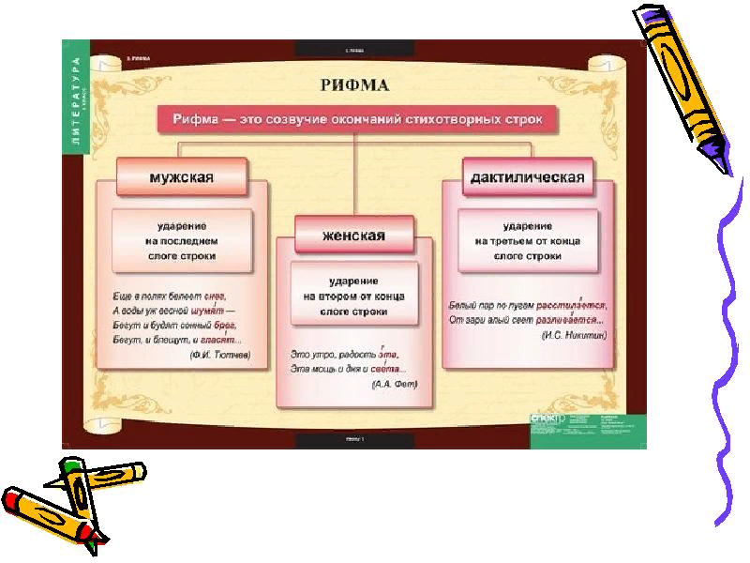

Slide 16
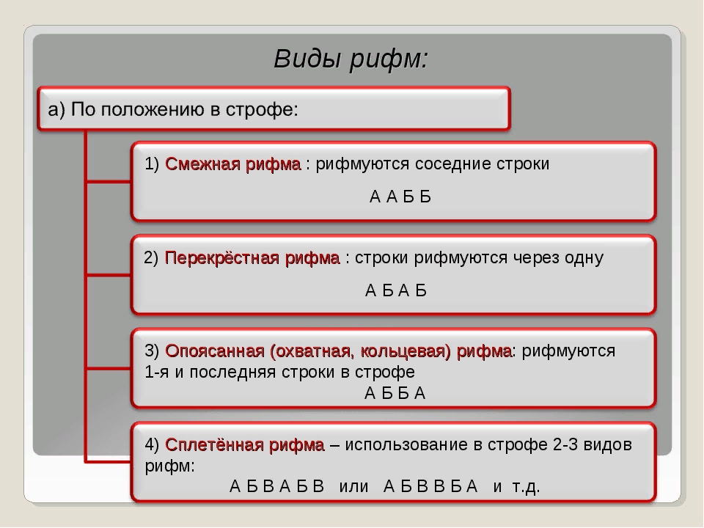

Slide 17
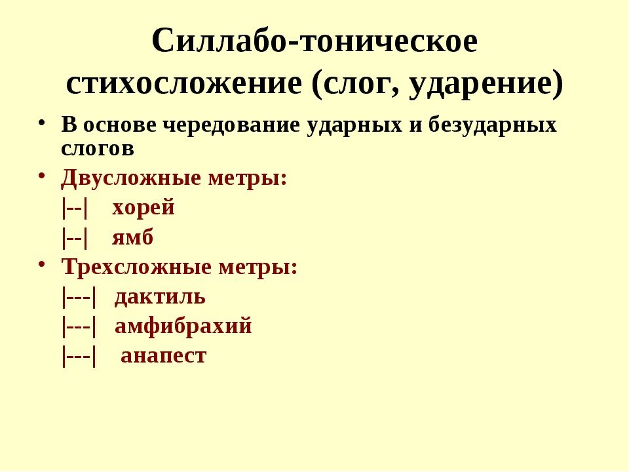

Slide 18
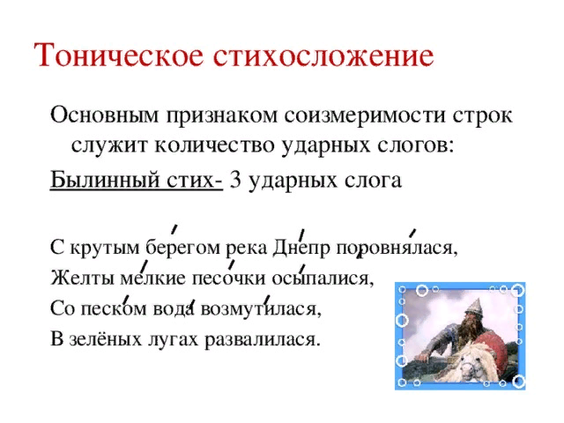

Slide 19
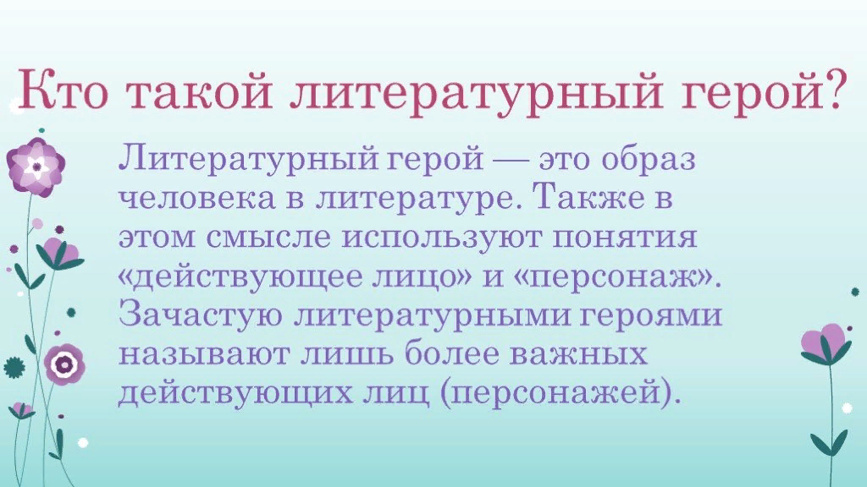

Slide 20
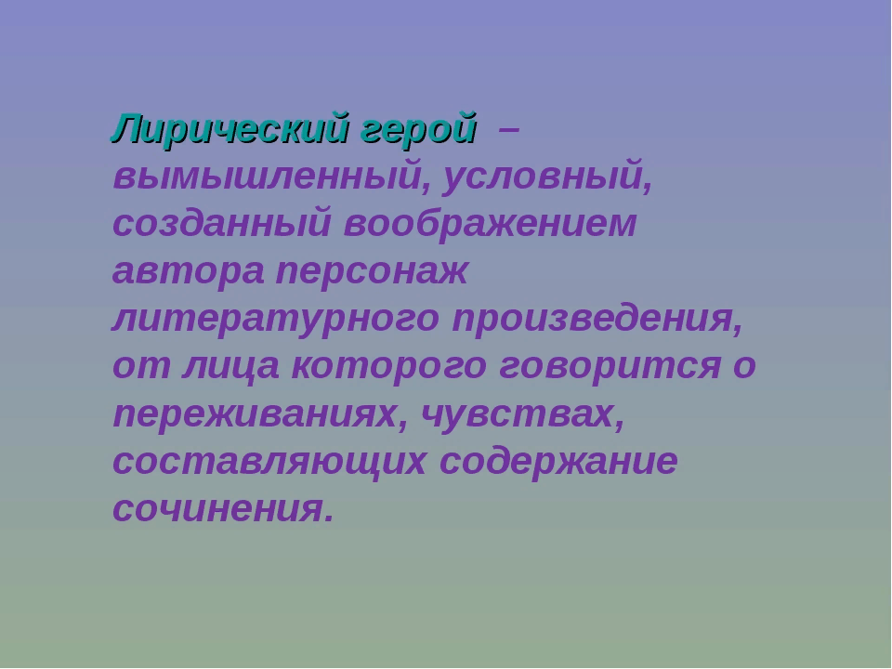

Slide 21
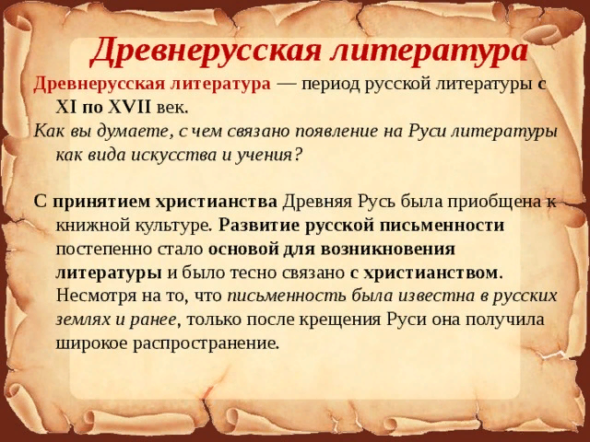

Slide 22
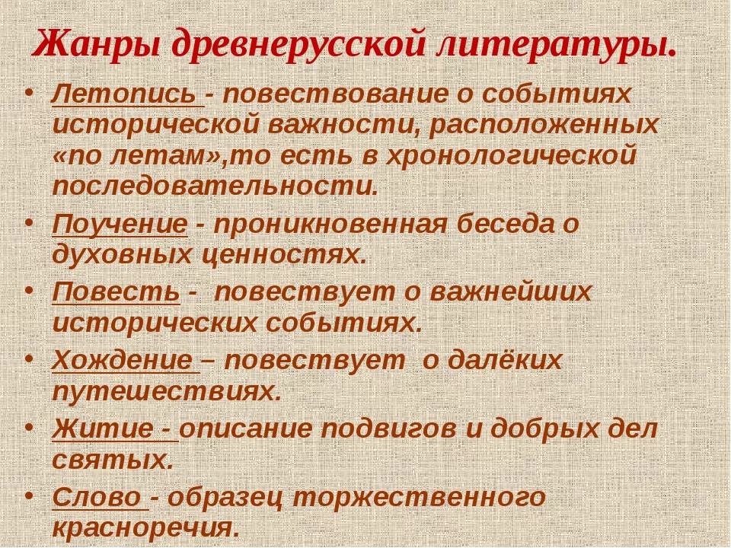

Slide 23
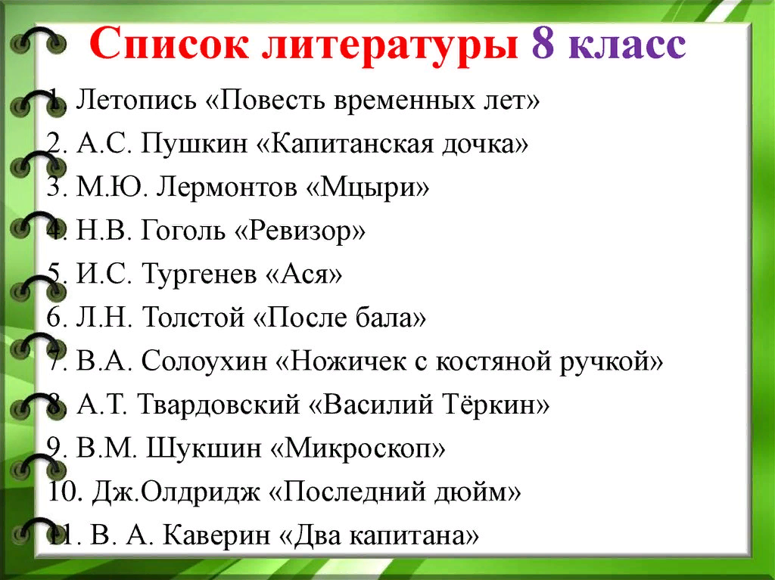

Slide 24
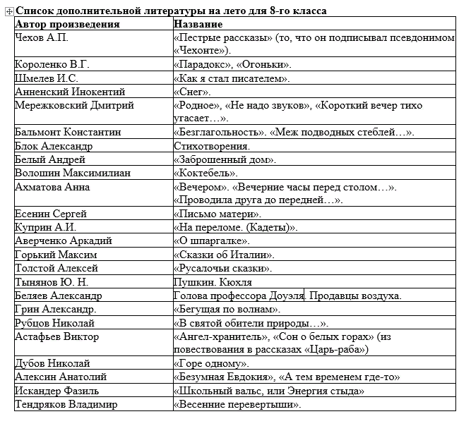

Slide 25
Домашнее задание
Написать сочинение «Мое любимое произведение литературы 19 века»
Отправить выполненное задание на эл. почту учителя, преподающего в вашем классе:
2303000195@edu.tatar.ru- Шагабиева Г.А
2303000234@edu.tatar.ru- Галимуллина Г.Г
rahimova.rosa.1958@mail.ru Рахимова Р.Ш.

